Slide 1
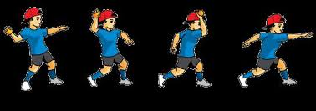
Бацање лопте са елементима рукомета
Физичко васпитање – 5. разред

Slide 2
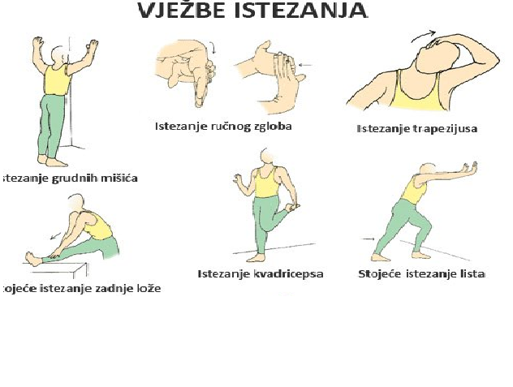
Вјежбе истезања
Истезање ручног зглоба.
Истезање врата и главе.
Истезање грудних мишића.
Истезање ногу.
Истезање ногу.
Истезање ногу.

Slide 3

Лопту треба додати тако да је саиграч може ухватити на најбољи могући начин како би је одмах могао, предати, шутирати на гол или ићи у неку другу акцију.

Slide 4
Честе грешке :
- неусклађеност рада ногу, са радом руку, односно нетачно преношење тежине тијела;
- лопта се не држи чврсто прстима;
- лакат не иде назад (горе) и напријед до могућих граница;
- укочен зглоб шаке;
- шака се са лоптом креће назад и напријед непосредно с лактом умјесто да заостаје.

